Slide 1
拓扑学
Dirac的皮带特技
授课人：吴劲草 办公室：红瓦楼906
邮箱：wujincao@shufe.edu.cn

Slide 2
PART 01
问题引入

Slide 3
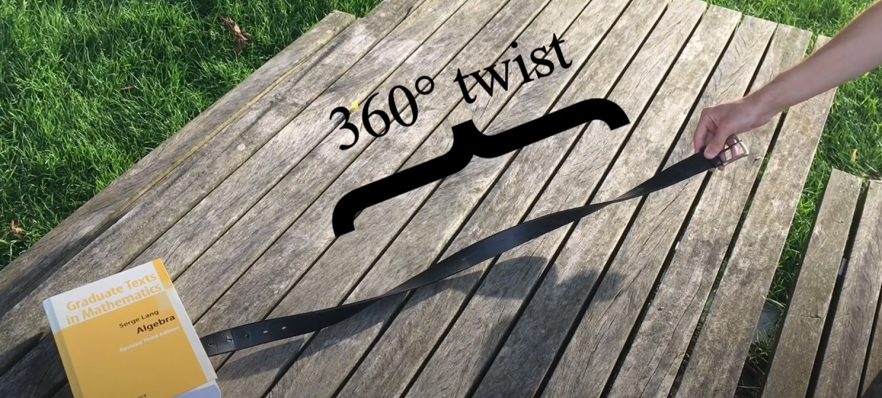
Dirac的皮带特技
问题
能否仅仅通过”平移”, 将一条扭曲了 360 度的皮带恢复原状?

Slide 4
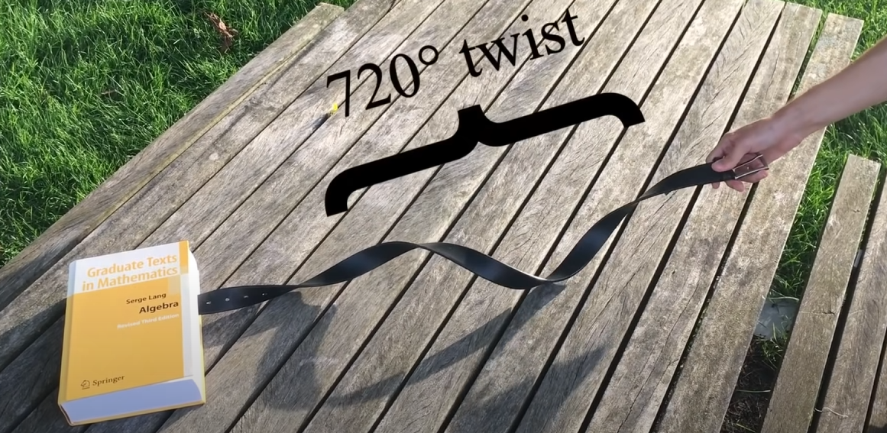
问题
能否仅仅通过”平移”, 将一条扭曲了 720 度的皮带恢复原状?

Slide 5
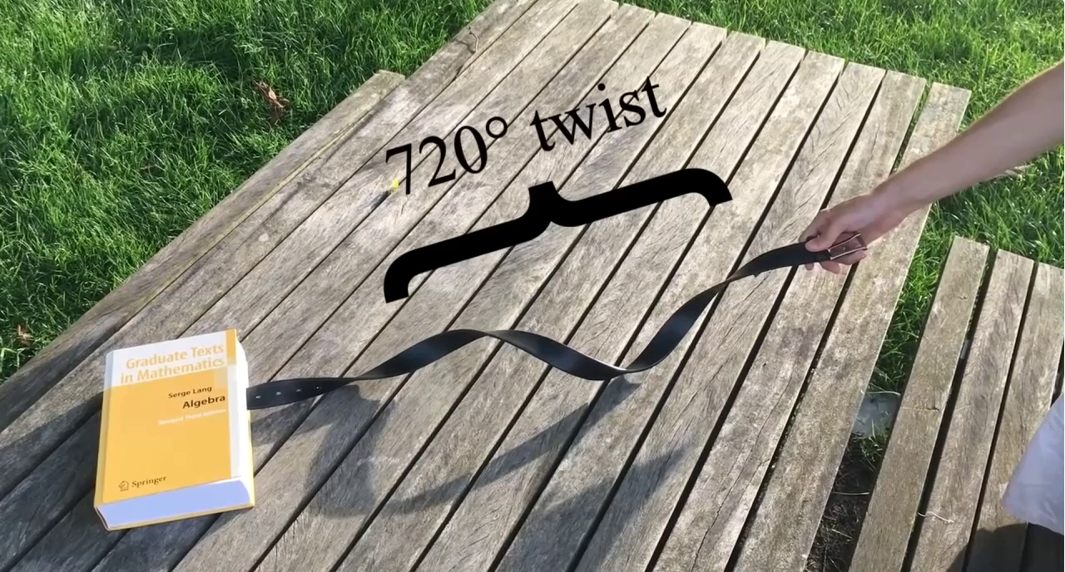


Slide 6
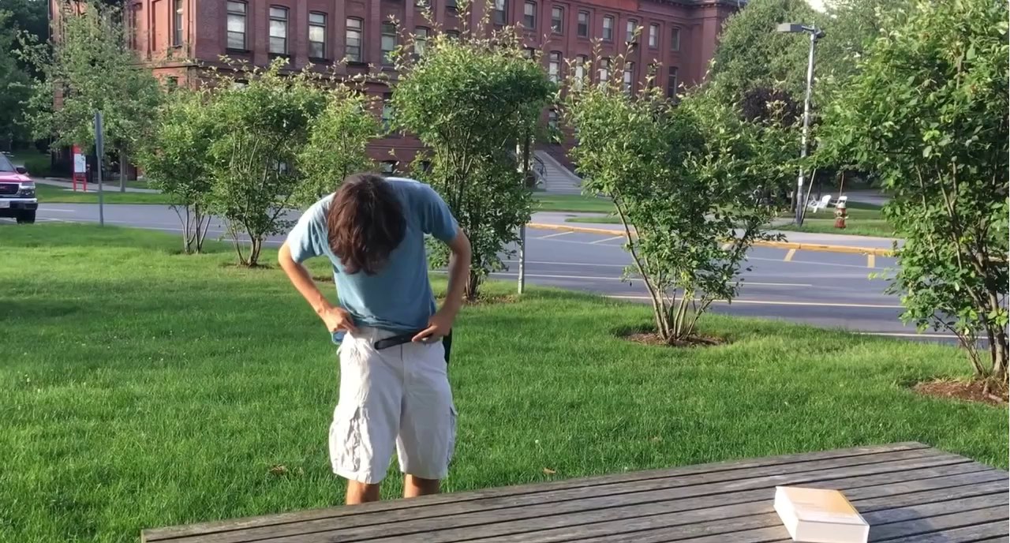


Slide 7
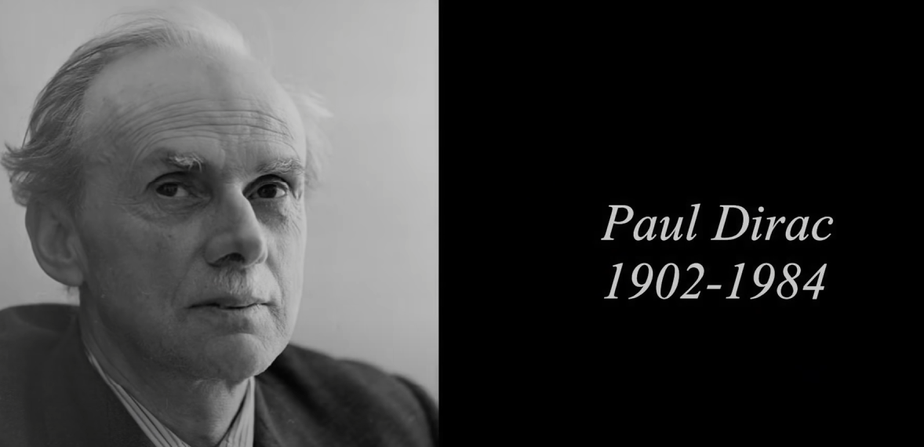
英国理论物理学家，量子力学的奠基者之一. 统合了 W. Heisenberg 的矩阵力学和 E. Schrödinger的波动力学, 发展出了量子力学的基本数学架构. 他给出的 Dirac 方程可以描述费米子的物理行为, 解释了粒子的自旋, 并且首先预测了反粒子的存在.
1933 年, 因为“发现了在原子理论里很有用的新形式”（即量子力学的基本方程——Schrödinger 方程和 Dirac 方程）, Dirac 和 Schrödinger 共同获得了诺贝尔物理学奖, 是当时史上最年轻获奖的理论物理学家.

Slide 8
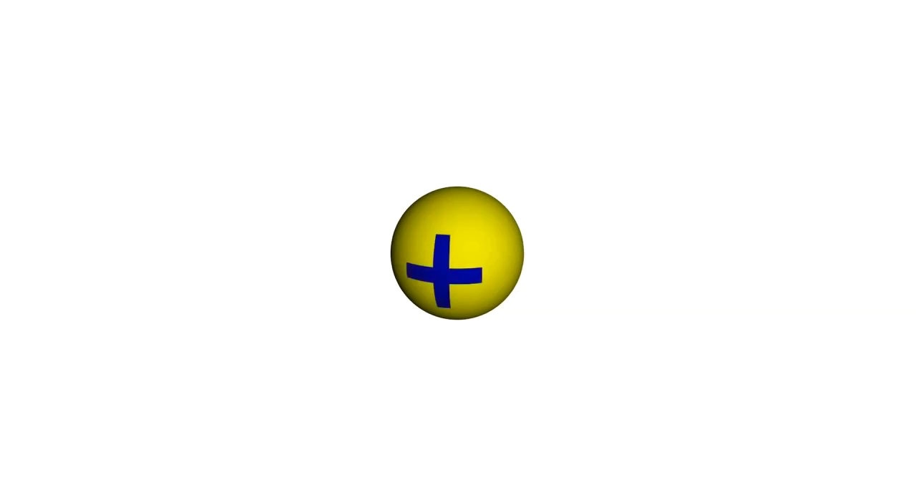

Dirac 的皮带特技用以描述 1/2 粒子, 例如电子和质子的奇特量子自旋性质.

Slide 9
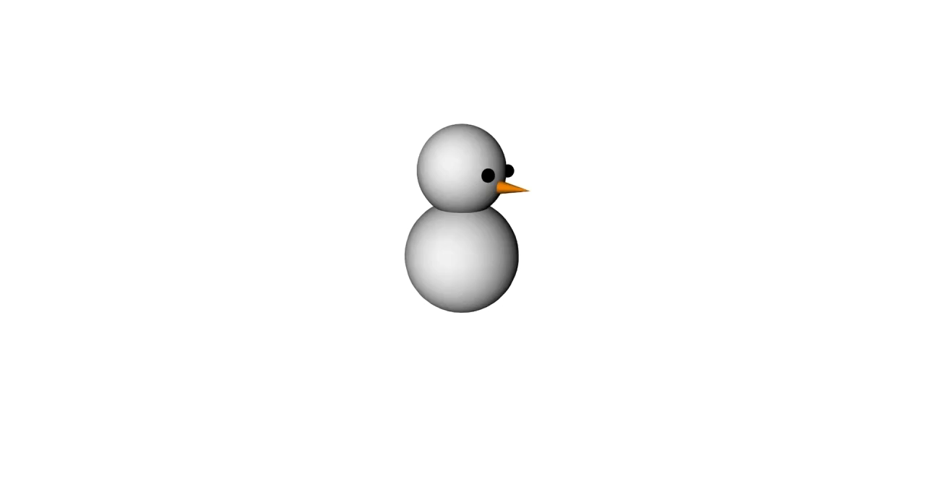

旋转
假设我们总是以逆时针方向旋转, 那么决定一个具体的旋转需要两个要素: 转轴和角度.

Slide 10

用向量的方向表示转轴的方向, 向量的长度表示旋转的角度.

Slide 11
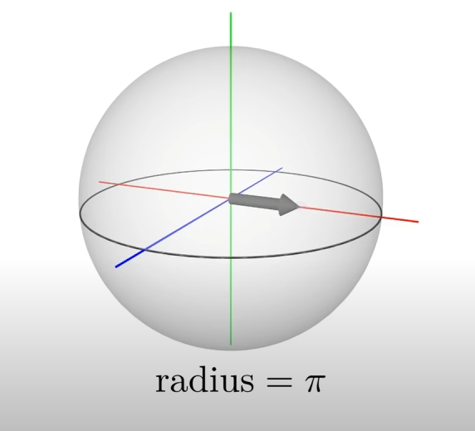
旋转群

Slide 12
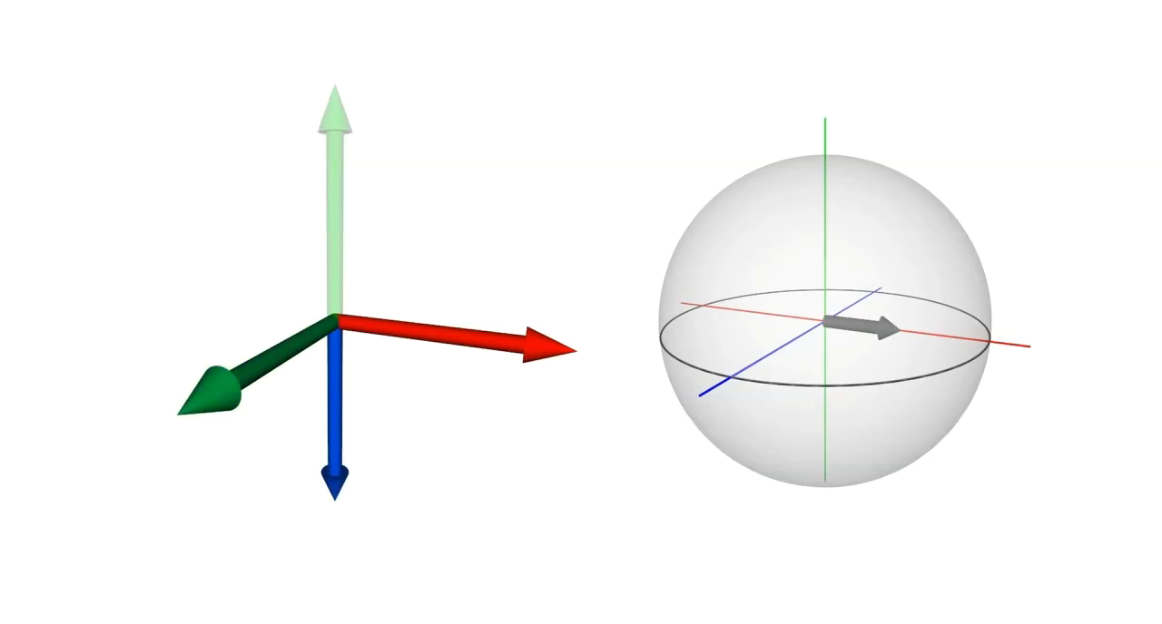


Slide 13
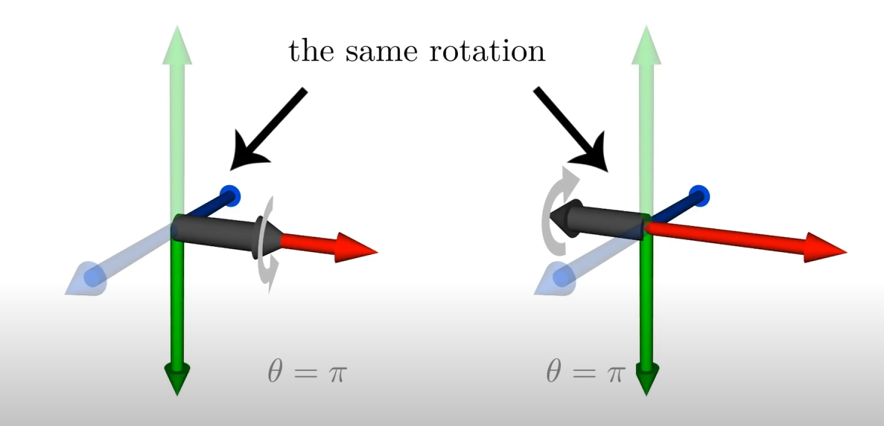
观察: 对径点代表着相同的旋转.

Slide 14
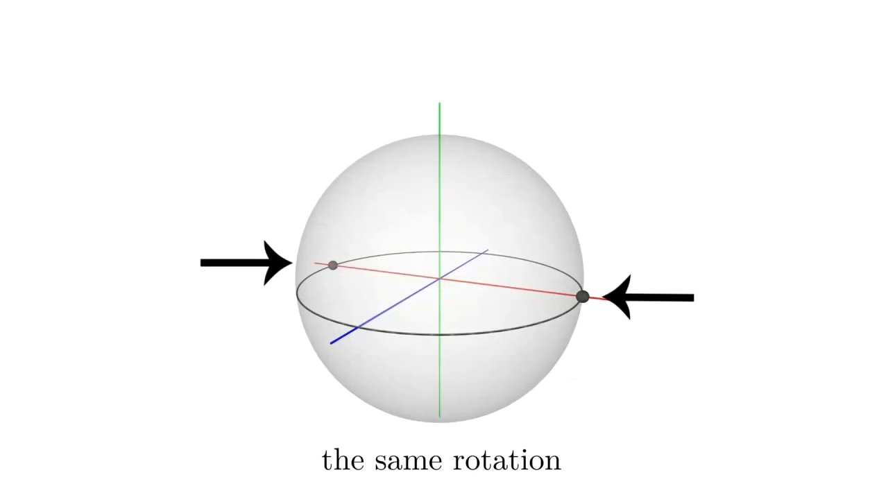

旋转群 = 将球面的对径点两两粘贴所得

Slide 15
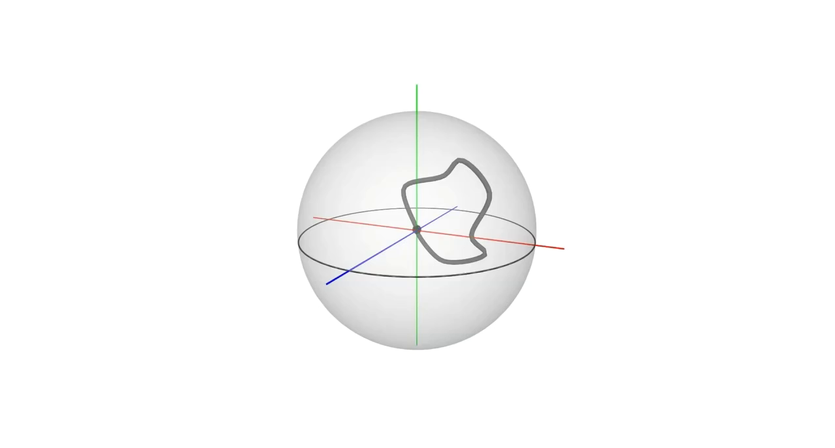


Slide 16
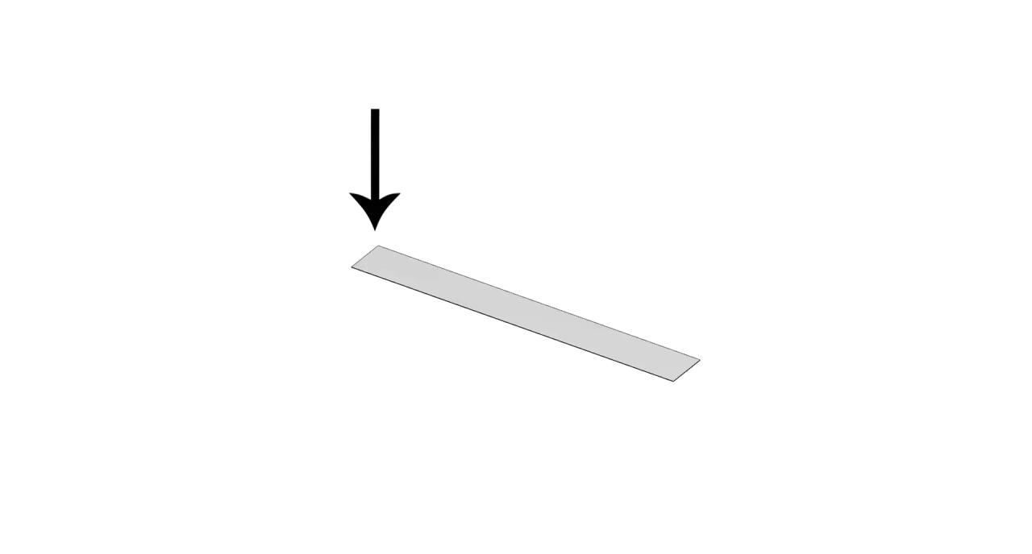

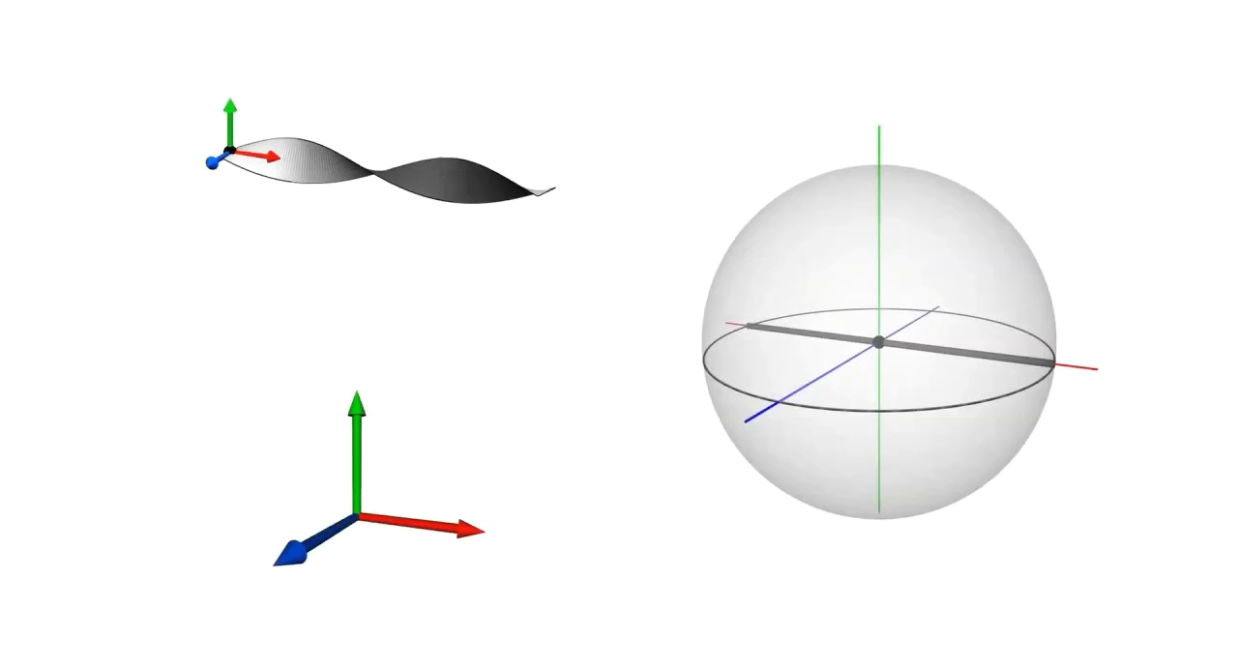


Slide 17
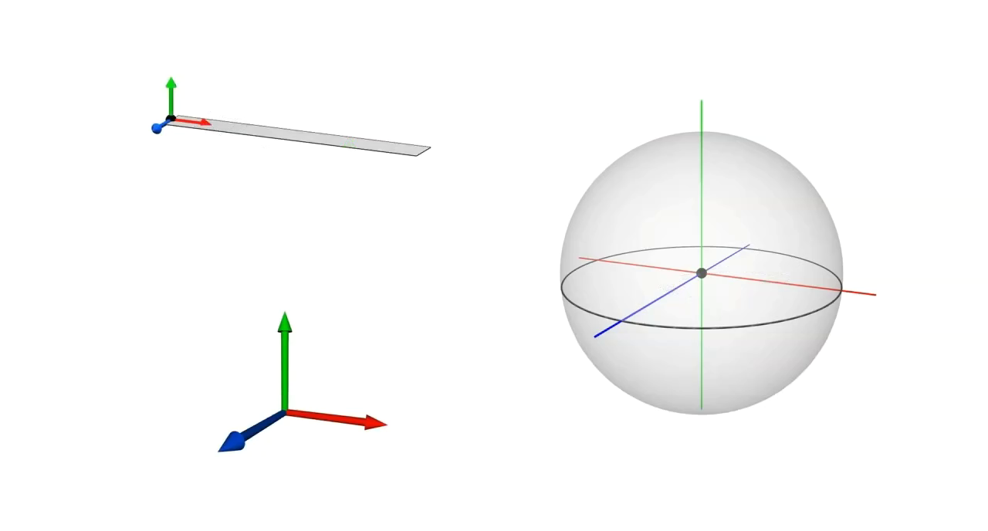

目标: 将扭转的皮带恢复原状.

Slide 18
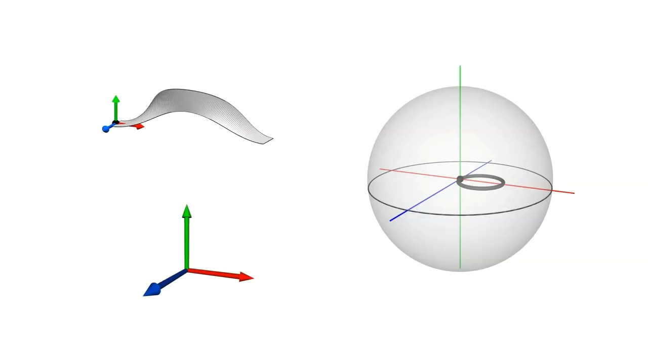

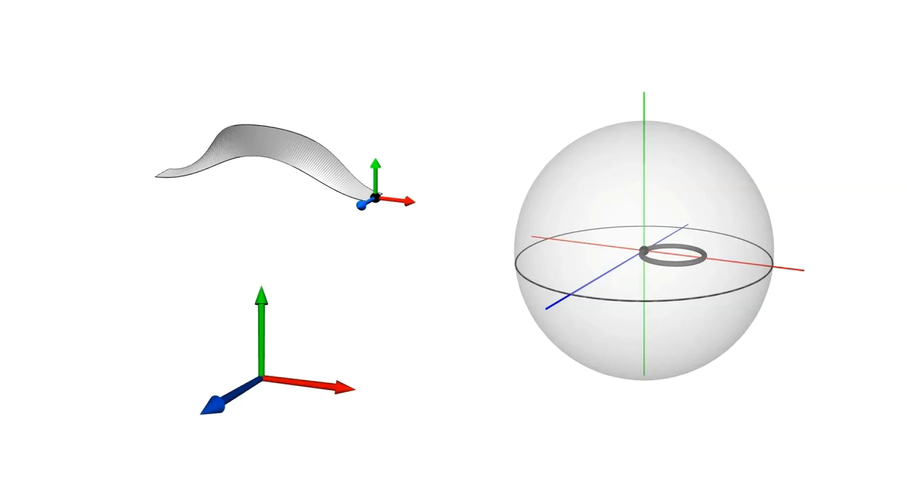


Slide 19
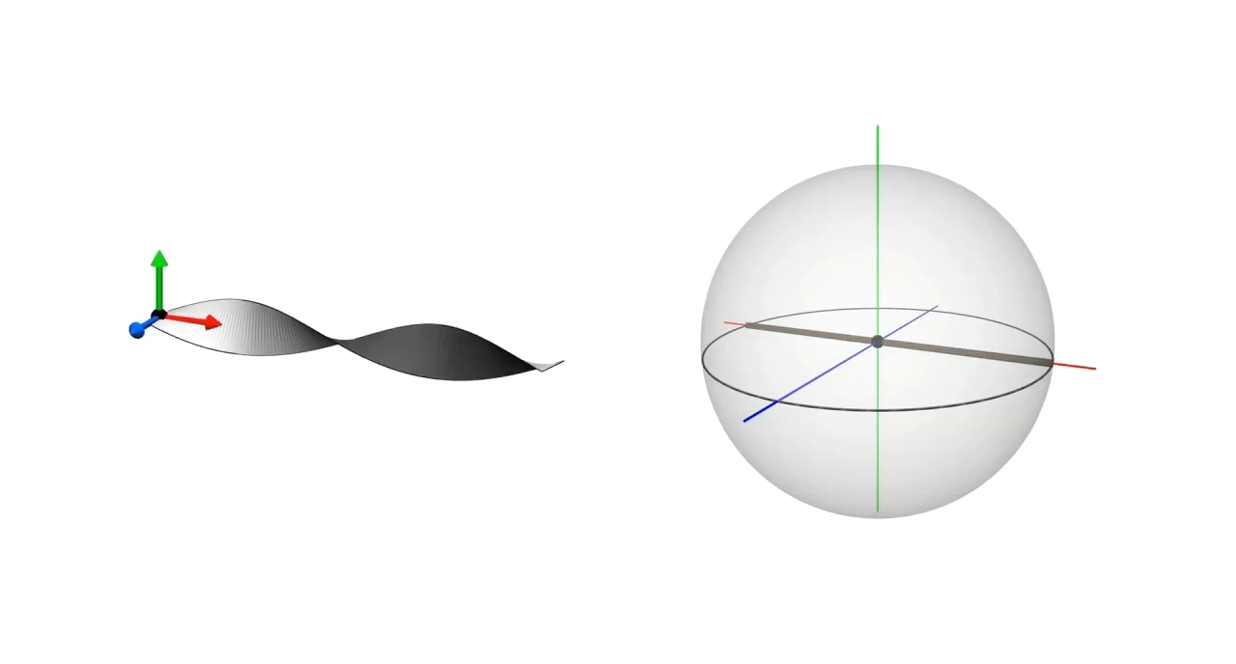

不可能:扭转360度的皮带
两个端点要始终保持对径点的位置关系

Slide 20
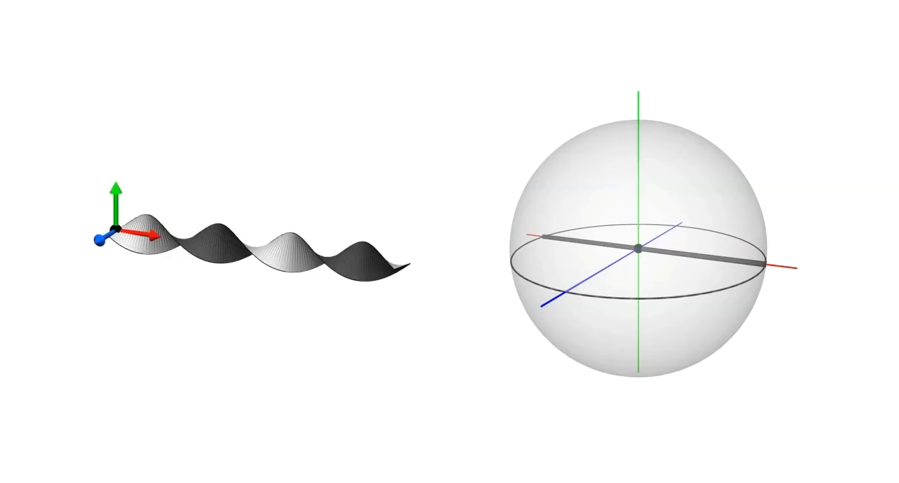

可能:扭转720度的皮带

Slide 21
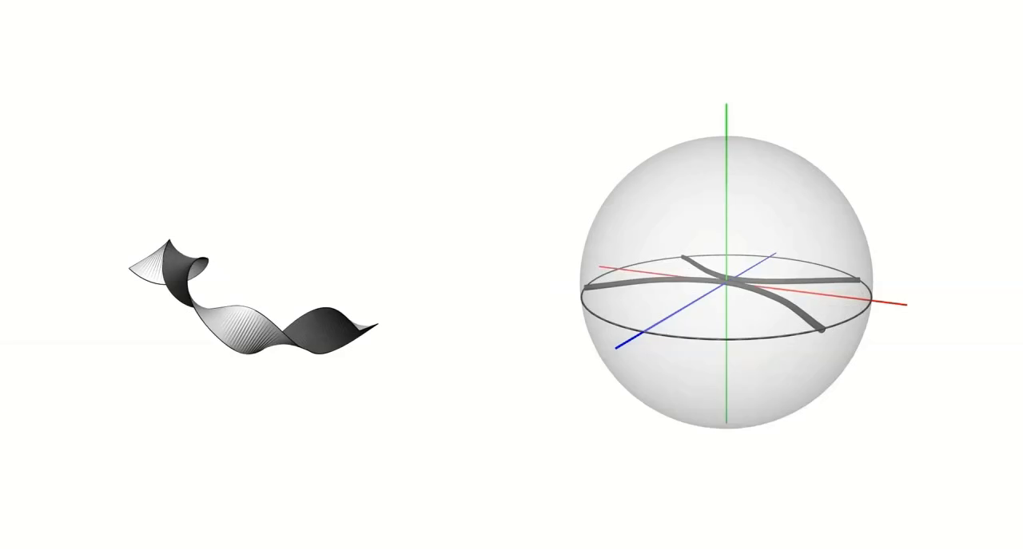



Slide 22
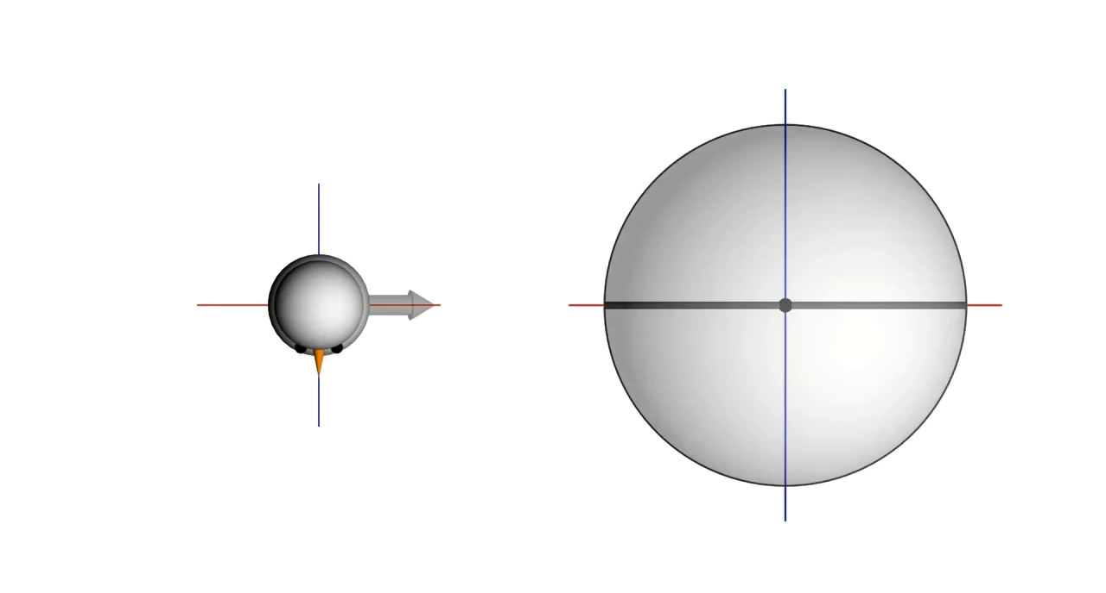

小结: Dirac 的皮带特技说明, 造成 360 度旋转的路径无法连续收缩为一点; 而造成 720 度旋转的路径可以!

Slide 23
PART 02
回到基本群

Slide 24
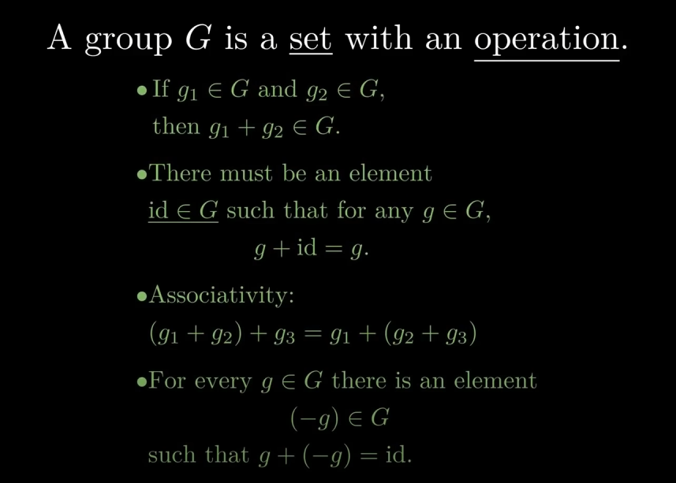
回忆:群

Slide 25
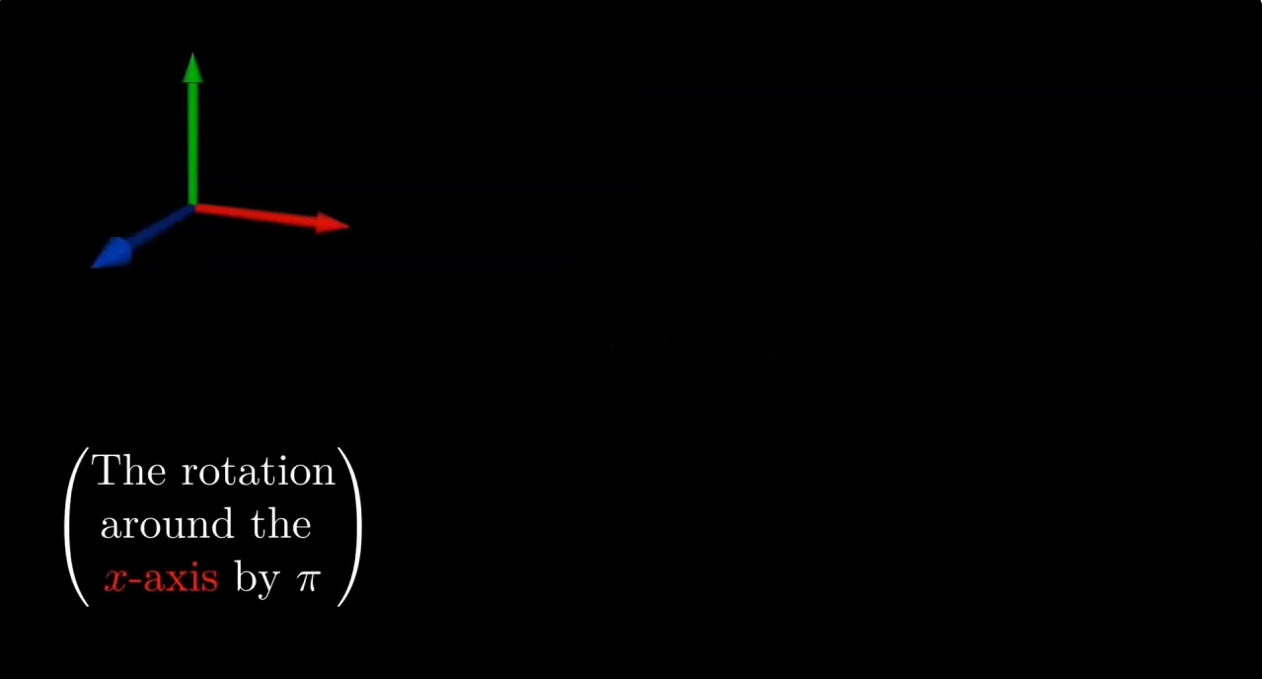

旋转群:乘法

Slide 26
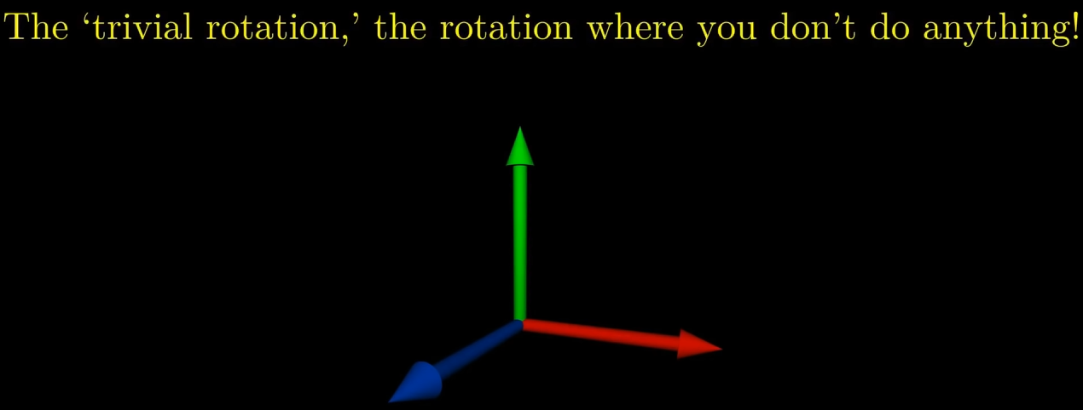
旋转群:幺元

Slide 27
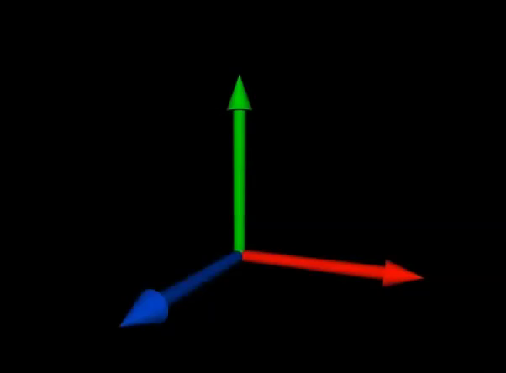

旋转群:逆元

Slide 28
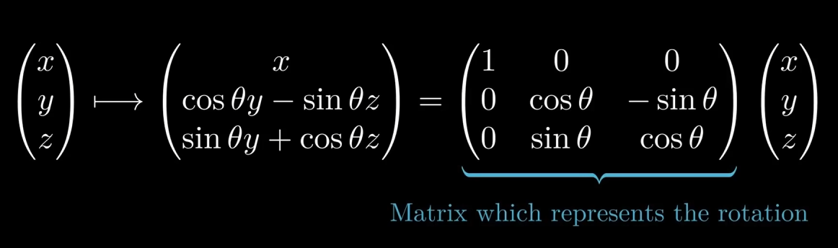
旋转群=矩阵群

Slide 29
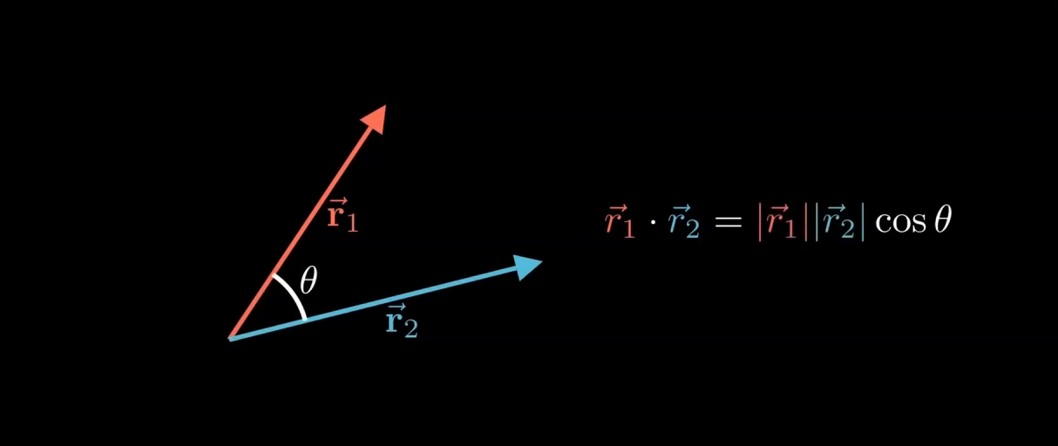

旋转(保持内积) = 行列式为 1 的正交矩阵(保持内积)
旋转群 = 特殊正交群 SO(3)

Slide 30
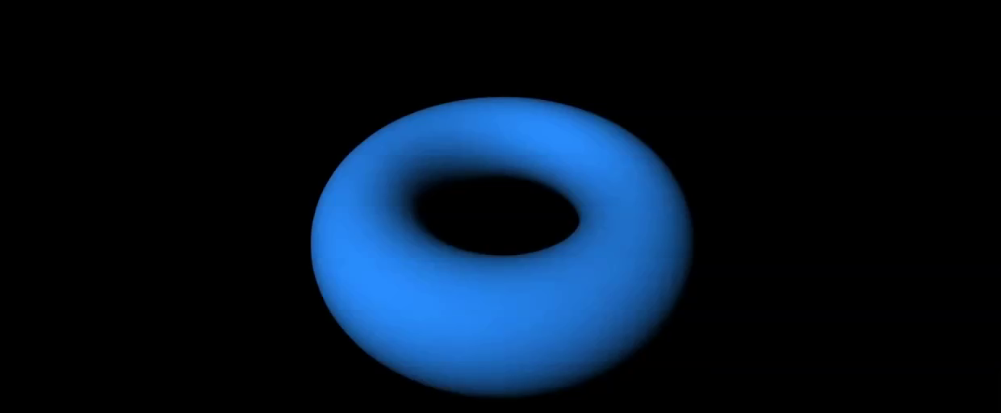

回忆:基本群

Slide 31
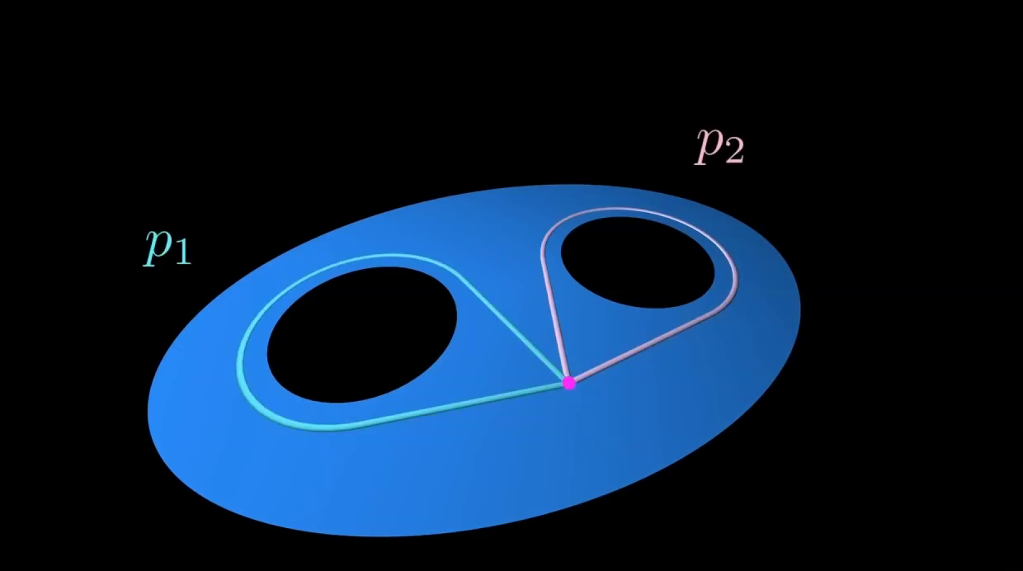


Slide 32
PART 03
拓扑群

Slide 33
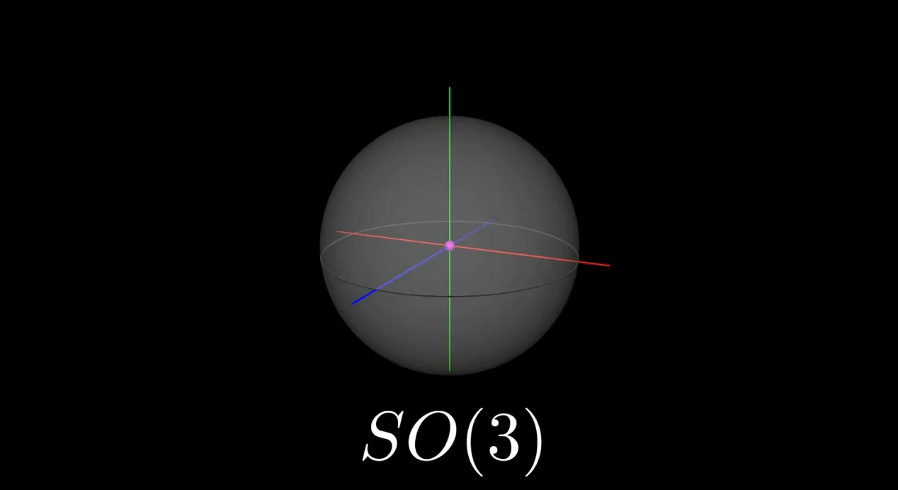

问题
SO(3) 的基本群是什么?

Slide 34
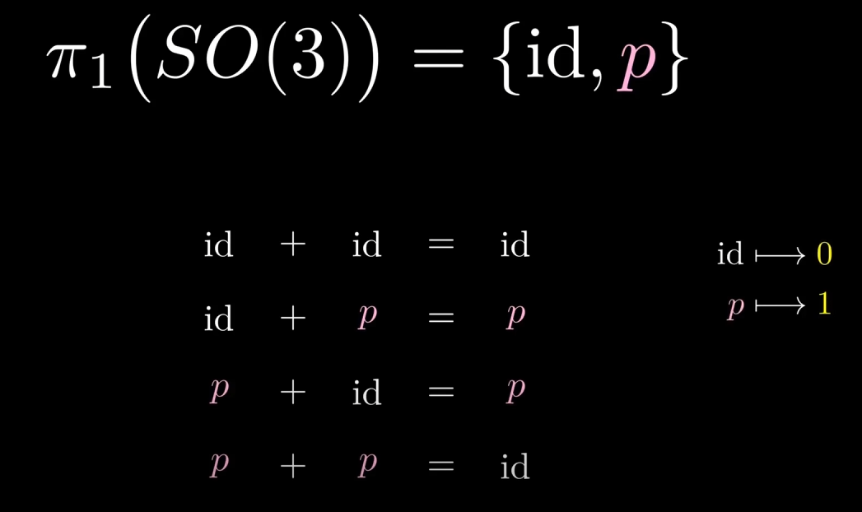
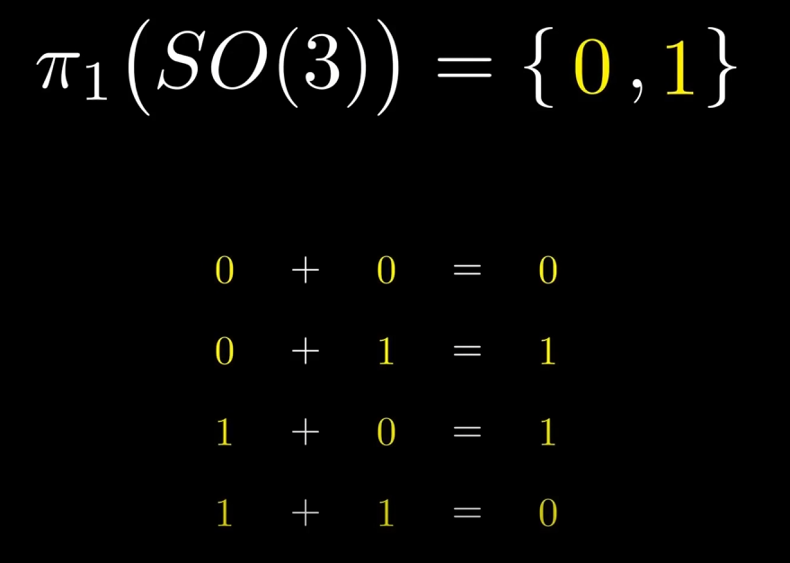
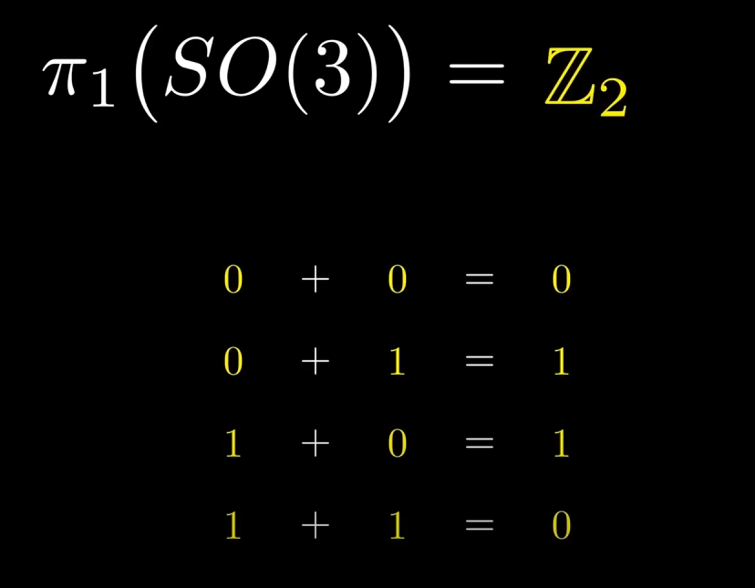

Slide 35
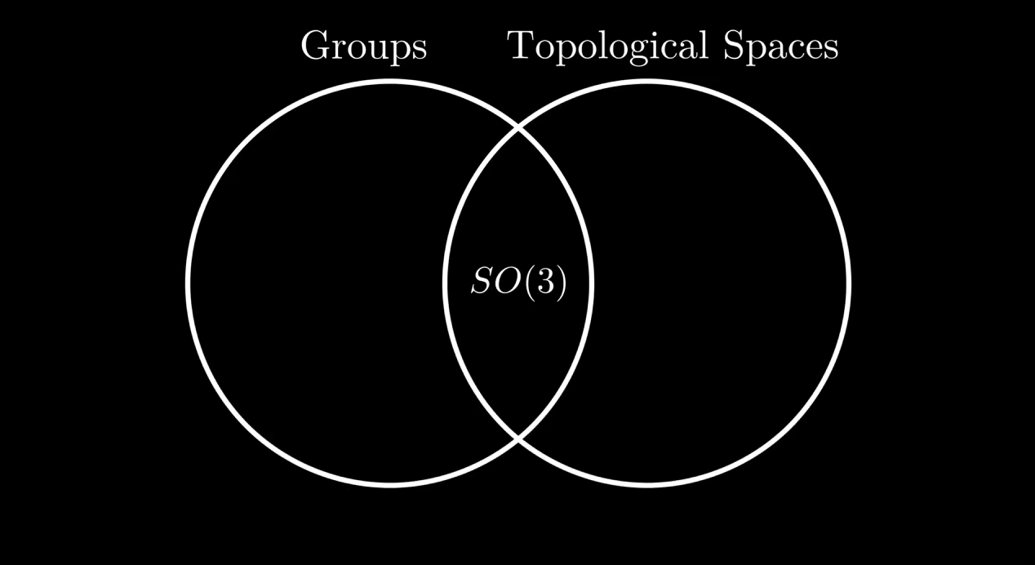


Dirac 的皮带特技等价于 $π_{1}$(SO(3))=Z₂.

Slide 36
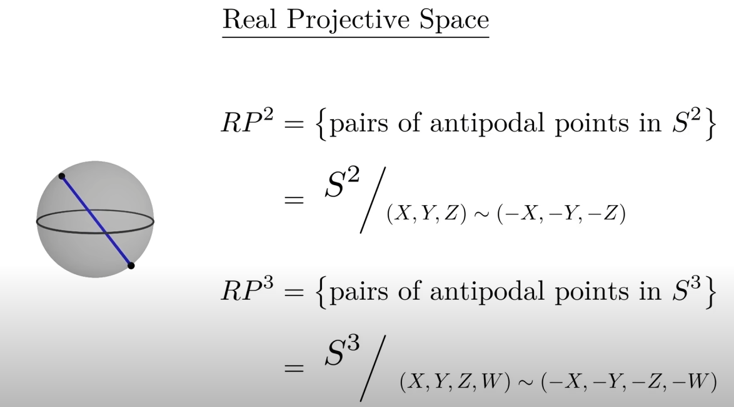
射影平面

Slide 37
PART 04
量子自旋与SU(2)

Slide 38
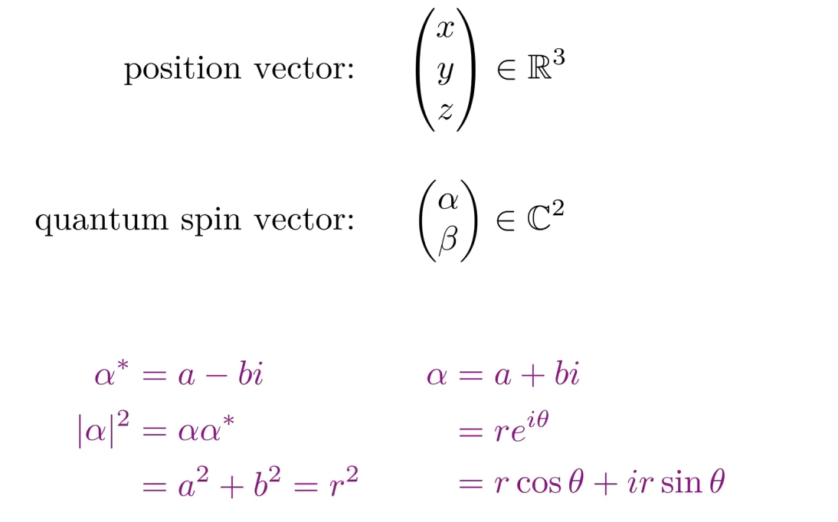
旋量
Euler 公式

Slide 39
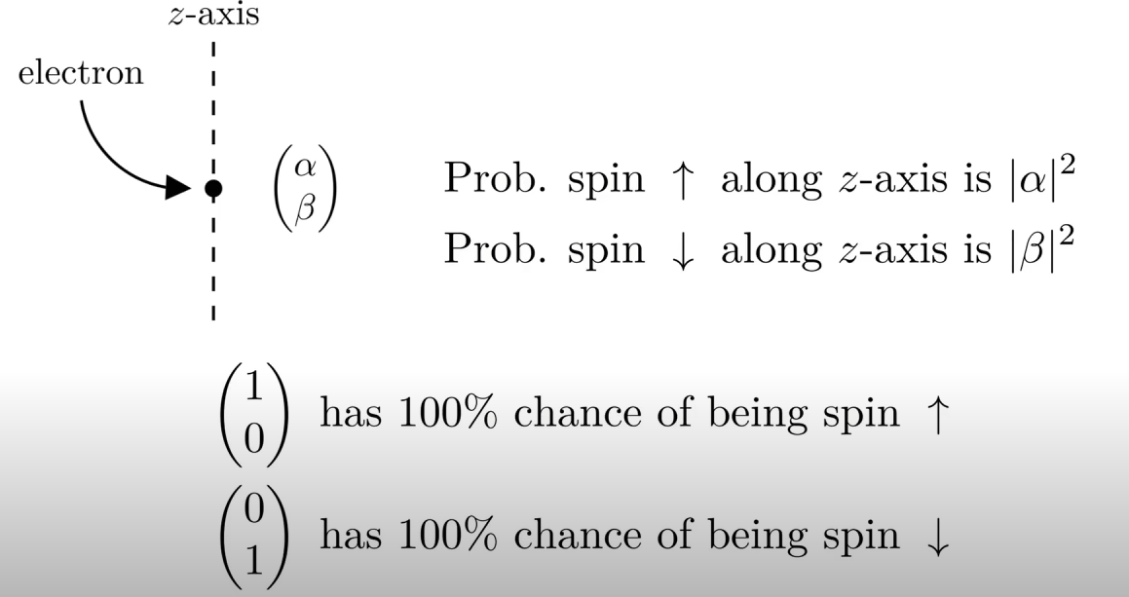
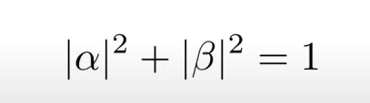

Slide 40
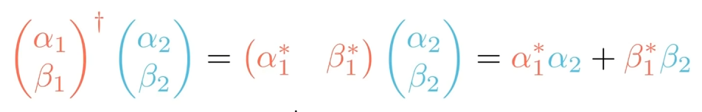
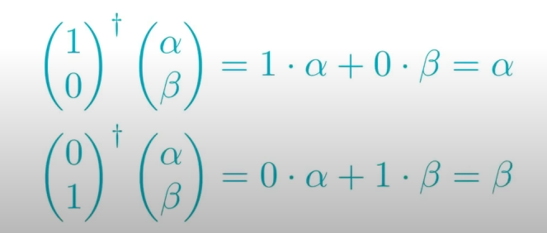
复内积

Slide 41
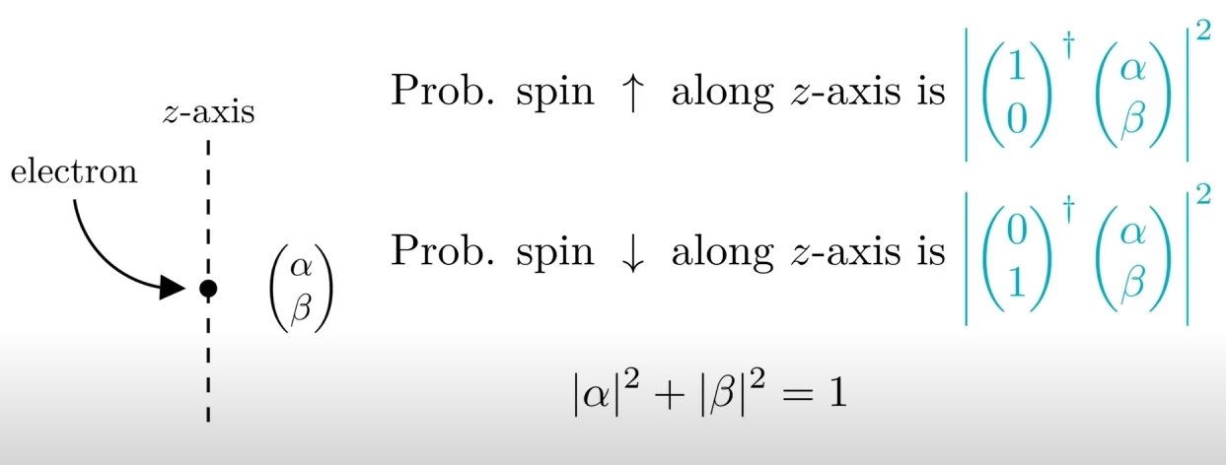
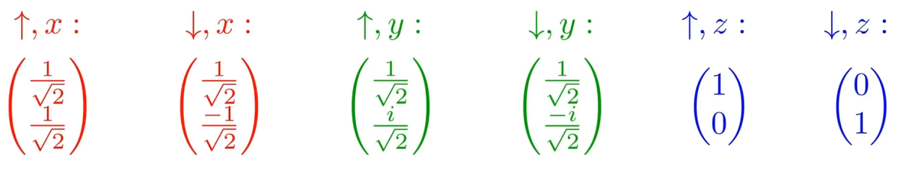
内积下的旋转概率

Slide 42
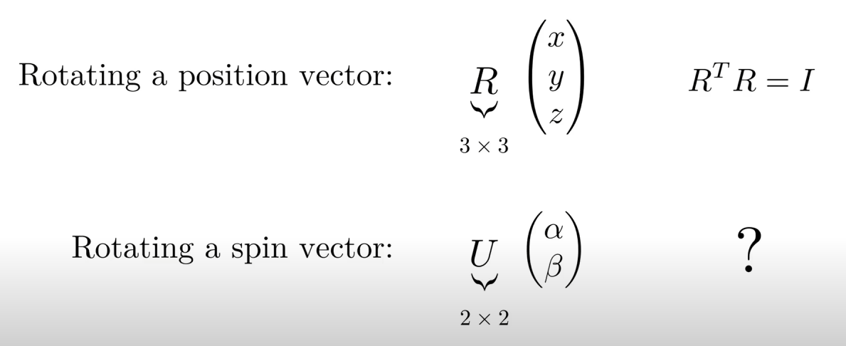
U是一个酉矩阵

Slide 43
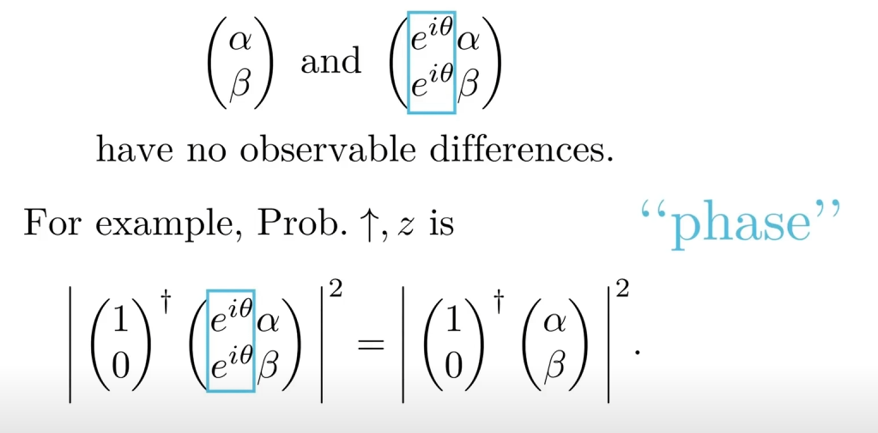
U是一个行列式为 1 的酉矩阵(SU(2))

Slide 44
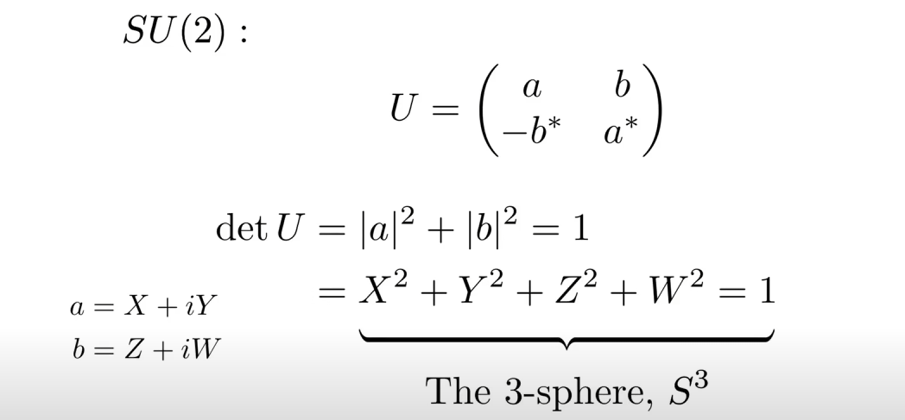
作为拓扑空间

Slide 45
PART 05
覆盖空间

Slide 46
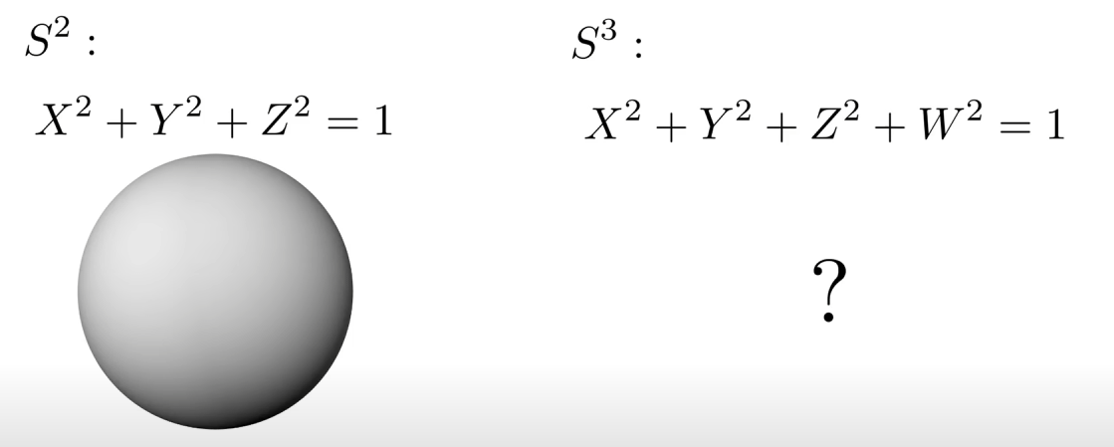
如何想象三维球面

Slide 47
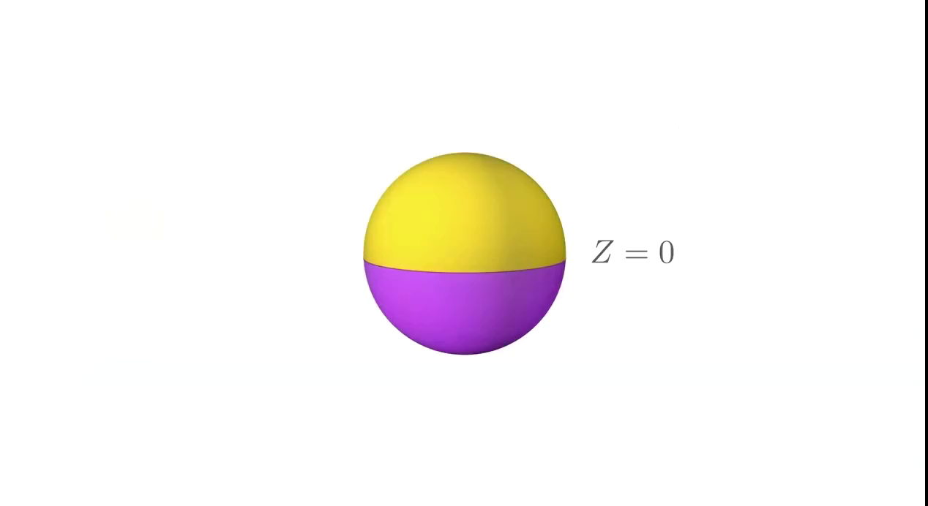


Slide 48
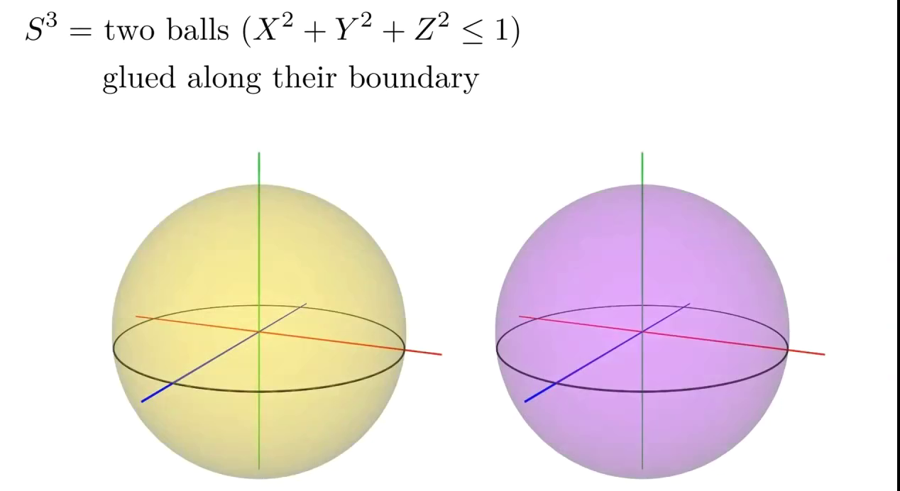


Slide 49
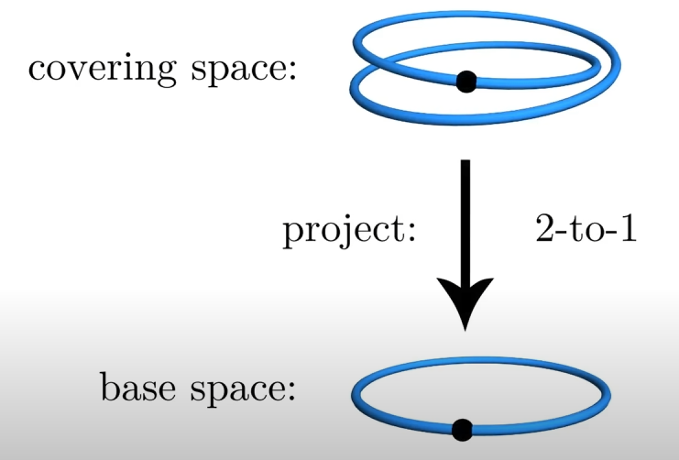
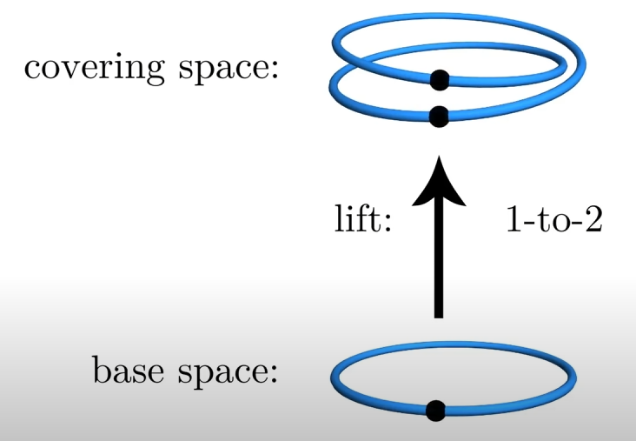
覆盖空间

Slide 50



Slide 51


双覆盖

Slide 52



Slide 53


Slide 54


回到Dirac的皮带特技

Slide 55
PART 06
一些补充

Slide 56


如何旋转电子

Slide 57

Larmor进动

Slide 58


中子干涉仪

Slide 59
谢谢!
THANK YOU FOR YOUR ATTENTION

